Slide 1


TRADITIONAL GOVERNANCE
DATA ANALYTICS & VISUALIZATION PLATFORM
Interactive Statistics
Filtering Feature
A clear explanation of the design, workflow,
implementation, performance, and testing.
Graduation Project Defense
Traditional Governance Data Analytics and Visualization Platform
Notes:
في هذه الشريحة أعرّف بالمشروع والميزة الجديدة. سأشرح كيف تحولت صفحة الإحصاءات من عرض عام ثابت إلى لوحة تحليل جغرافي تفاعلية يمكن استخدامها أثناء البحث.
[Sources]
- assets/images/hero-village.png
- assets/icons/apple-touch-icon.png
[/Sources]

Slide 2
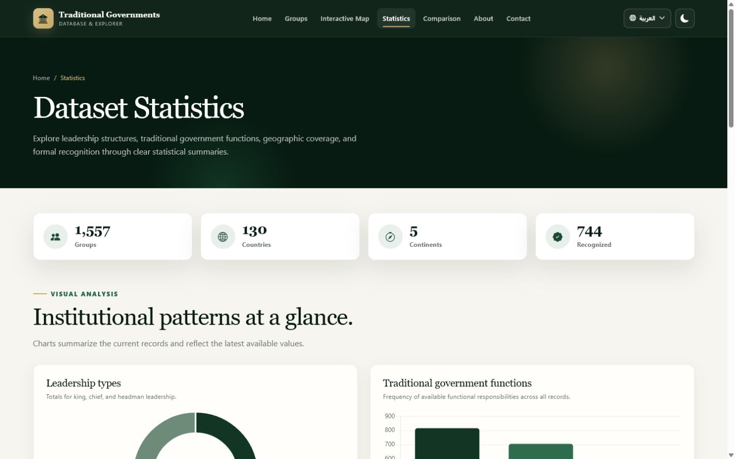
BEFORE THE UPDATE
The page answered only one global question
Every chart used the full dataset.
No country-level analysis
No continent-level analysis
No region-level analysis
Users could not narrow the research scope
Result
Useful for overview, but limited for comparison and focused research.
One fixed scope: All Data
Traditional Governance • Interactive Statistics
02
Notes:
قبل التحديث كانت الصفحة تعرض إحصاءات شاملة لكل السجلات فقط. كانت مناسبة لإعطاء صورة عامة، لكنها لا تساعد المستخدم على الإجابة عن أسئلة خاصة بدولة أو قارة أو منطقة.
[Sources]
- assets/screenshots/statistics-dashboard.png
- statistics.html
[/Sources]

Slide 3
RESEARCH NEED
Geographic questions required geographic scope
A researcher may ask:
Design decision
One reusable page
1
COUNTRY
What patterns appear in Kenya?
The interface stays consistent while the selected geographic scope changes the data.
2
CONTINENT
How does Africa compare?
≈130
3
REGION
What is visible in Sub-Saharan Africa?
Countries supported without creating 130 separate pages
Traditional Governance • Interactive Statistics
03
Notes:
احتجنا التحديث لأن الباحث يريد الانتقال من السؤال العام إلى سؤال محدد. الحل هو صفحة واحدة قابلة لإعادة الاستخدام، ويتغير نطاق البيانات فقط حسب اختيار الدولة أو القارة أو المنطقة.
[Sources]
- docs/interactive-statistics-filtering-defense-guide.md
[/Sources]

Slide 4
FEATURE OVERVIEW
Four analysis modes, one consistent dashboard
The first control selects the scope.
All Data
Country
Continent
Region
Global overview
Example: Kenya
Example: Africa
Example: Sub-Saharan Africa
If Country, Continent, or Region is selected, a second dropdown shows valid database values.
Current scope
Reset filters
Continent: Africa
Traditional Governance • Interactive Statistics
04
Notes:
الميزة تحتوي على أربعة أوضاع: جميع البيانات، الدولة، القارة، والمنطقة. يظهر اسم النطاق الحالي بوضوح، ويمكن للمستخدم إعادة الصفحة إلى جميع البيانات بزر إعادة الضبط.
[Sources]
- statistics.html
- js/script.js
[/Sources]

Slide 5
SYSTEM DESIGN
One selection moves through the full stack
U
FE
API
DB
{}
JS
↻
→
→
→
→
→
→
USER
FRONTEND
FLASK API
MYSQL
JSON
CHART.JS
CHARTS
Selects scope
Builds request
Validates input
Filters + aggregates
Returns one payload
Updates data
Show new scope
User → Frontend → Flask API → MySQL → JSON → Chart.js → Updated Charts
The page never reloads.
Traditional Governance • Interactive Statistics
05
Notes:
يبدأ التدفق باختيار المستخدم. تبني الواجهة طلباً واحداً، وتتحقق Flask من المرشح، ثم تنفذ MySQL الحسابات. تعود النتائج بصيغة JSON وتحدث Chart.js الرسوم من دون إعادة تحميل الصفحة.
[Sources]
- backend-flask/routes/api.py
- js/script.js
[/Sources]

Slide 6
BACKEND UPDATE
One endpoint returns a complete statistics payload
GET /api/statistics
One structured JSON response
Scope and label
Request examples
Summary totals
/api/statistics
Recognition
/api/statistics?country=Kenya
Leadership
Governance functions
/api/statistics?continent=Africa
Geographic distribution
/api/statistics?region=Sub-Saharan Africa
Largest groups and top countries
One request keeps the dashboard consistent.
Traditional Governance • Interactive Statistics
06
Notes:
أنشأت مساراً واحداً هو GET /api/statistics. يستقبل مرشحاً اختيارياً واحداً، ثم يعيد كل البيانات التي تحتاجها البطاقات والرسوم في استجابة JSON منظمة.
[Sources]
- backend-flask/routes/api.py
- https://traditional-governance-data-analytics.onrender.com/api/statistics
[/Sources]

Slide 7
DATABASE WORK
MySQL performs the filtering and aggregation
Calculated in MySQL
Indexes for repeated filter paths
✓
Recognition
Geography
Base index
+ Recognition
+ TPI
✓
Leadership
Country
country
country + formackn
country + any_tpi
✓
Governance functions
Continent
continent
continent + formackn
continent + any_tpi
✓
Largest groups
Region
region
region + formackn
region + any_tpi
✓
Top countries
Purpose: reduce row scanning and keep filtered analysis responsive as the dataset grows.
Traditional Governance • Interactive Statistics
07
Notes:
جميع عمليات العد والتجميع تحدث داخل MySQL، وليس داخل المتصفح. كما تدعم الفهارس أعمدة الدولة والقارة والمنطقة وتركيباتها مع الاعتراف الرسمي وحالة المؤسسة التقليدية لتقليل قراءة الصفوف.
[Sources]
- backend-flask/routes/api.py
- docs/interactive-statistics-filtering-defense-guide.md
[/Sources]

Slide 8
FRONTEND UPDATE
The filter panel makes the active scope explicit
What changed
INTERACTIVE ANALYSIS
Current scope
Analyze by
Continent: Africa
Analyze by control
Analyze by
Select continent
Country / continent / region value
Continent ▾
Africa ▾
Reset filters
Current scope label
↻ Reset filters
Loading and error state
The URL is updated, so the selected scope can be shared or restored.
URL synchronization
Traditional Governance • Interactive Statistics
08
Notes:
أضفت لوحة المرشحات فوق البطاقات. يختار المستخدم نوع التحليل ثم القيمة، وتعرض الصفحة النطاق الحالي. زر إعادة الضبط يعيد جميع البيانات، كما يتم حفظ النطاق في عنوان الصفحة.
[Sources]
- statistics.html
- js/script.js
[/Sources]

Slide 9
CHART.JS UPDATE
Existing chart objects are updated, not recreated
Keep the chart instance
1
Leadership, functions, recognition, distribution, largest groups, top countries
Existing instance
↓
chart.data = nextData;
chart.options = nextOptions;
chart.update();
Replace labels and values
2
The JSON response becomes the next chart.data object
↓
Call chart.update()
No destroy → no rebuild
3
Chart.js redraws the same canvas smoothly
Benefit: less memory churn and a smoother visual transition.
Traditional Governance • Interactive Statistics
09
Notes:
لم أقم بحذف الرسوم وإنشائها من جديد. تحتفظ الصفحة بنفس كائنات Chart.js، ثم تستبدل البيانات والعناوين وتستدعي chart.update، وهذا أكثر كفاءة ويعطي انتقالاً بصرياً سلساً.
[Sources]
- js/script.js
[/Sources]

Slide 10
CODE EXAMPLES
Three small snippets show the complete update
1 API request
2 SQL aggregation
3 Chart update
const params = new URLSearchParams();
params.set(scope, value);
const data = await loadApiData(
`statistics?${params}`
);
SELECT
COUNT(*) AS total_groups,
SUM(formackn = 1) AS recognized
FROM tradgov_groups
WHERE continent = %s;
const chart = charts.get(id);
chart.data = nextData;
chart.options = nextOptions;
chart.update();
Selection
→
Calculation
→
Visualization
Traditional Governance • Interactive Statistics
10
Notes:
هذه أمثلة مختصرة فقط. يبني JavaScript عنوان الطلب، وتستخدم MySQL معاملات آمنة في الاستعلام، ثم تُستبدل بيانات الرسم ويُستدعى chart.update.
[Sources]
- js/script.js
- backend-flask/routes/api.py
[/Sources]

Slide 11
PERFORMANCE
A filter change produces one focused API request
Why it is faster
1
No loading of all group records
Filtering and aggregation happen in MySQL
API request
Lower browser memory usage
per filter change
No duplicate statistics requests
A previous request can be cancelled
The browser receives only the aggregated results required by the dashboard.
Traditional Governance • Interactive Statistics
11
Notes:
عند تغيير المرشح ترسل الصفحة طلباً واحداً فقط. لا يتم تنزيل جميع سجلات المجموعات، لأن MySQL تنفذ التصفية والتجميع، ولذلك يقل استخدام الذاكرة ويتحسن زمن الاستجابة.
[Sources]
- js/script.js
- backend-flask/routes/api.py
- backend-flask/tests/test_statistics.py
[/Sources]

Slide 12
SECURITY
Invalid filters are rejected before SQL aggregation
Parameterized SQL
✓
User values are separate from SQL instructions.
✓
Input validation
✓
Empty and unknown scope values are rejected.
One filter at a time
✓
Country, continent, and region cannot be combined.
VALIDATED
HTTP 400
✓
Invalid requests receive a clear client error.
Column names come from a fixed server-side allow-list.
Traditional Governance • Interactive Statistics
12
Notes:
يحمي المسار نفسه بعدة خطوات: استعلامات بمعاملات، التحقق من القيم، والسماح بمرشح جغرافي واحد فقط. أي طلب غير صحيح يُرفض برمز 400 قبل تنفيذ التحليل.
[Sources]
- backend-flask/routes/api.py
- backend-flask/tests/test_statistics.py
[/Sources]

Slide 13
VERIFICATION
The feature passed automated and live checks
✓
JavaScript syntax check passed
17
Python syntax check passed
✓
✓
Arabic and RTL tested
Flask tests
Dark mode tested
✓
PASSED
Global, Kenya, and Africa scopes verified
✓
✓
No console errors on the deployed page
1,557
28
726
Groups in All Data
Groups in Country: Kenya
Groups in Continent: Africa
Traditional Governance • Interactive Statistics
13
Notes:
تحققت من الميزة آلياً وعملياً. نجحت 17 حالة اختبار في Flask، ونجح فحص JavaScript وPython. كما تحققت من النطاق العام وكينيا وأفريقيا، ومن العربية والاتجاه من اليمين إلى اليسار، ولم تظهر أخطاء في وحدة التحكم.
[Sources]
- backend-flask/tests
- https://traditional-governance-frontend.onrender.com/statistics.html
[/Sources]

Slide 14
VISUAL EVIDENCE
Live screenshot frames for the defense
Replace each frame with a clean 1440×900 browser capture before presenting.
▣
Statistics — All Data
▣
Country filter — Kenya
Capture the filter panel, summary cards, and the first chart row.
Select Country → Kenya and capture the updated current-scope label and totals.
Live verified: 1,557 groups
Live verified: 28 groups
▣
Continent filter — Africa
▣
Arabic RTL interface
Select Continent → Africa and capture the updated charts and totals.
Switch to Arabic and capture the Statistics page in right-to-left layout.
Live verified: 726 groups
Live verified: lang=ar • dir=rtl
Traditional Governance • Interactive Statistics
14
Notes:
هذه أماكن مخصصة للصور الحية النهائية. تم التحقق من كل حالة في الموقع المنشور، لكن تعذر حفظ الصور آلياً؛ لذلك أستبدل هذه الإطارات بلقطات نظيفة قبل العرض.
[Sources]
- https://traditional-governance-frontend.onrender.com/statistics.html
[/Sources]

Slide 15
NETWORK VERIFICATION
One filter change should show one statistics request
Network | Filter: statistics
Expected request
1 × GET
Insert a browser DevTools Network screenshot here
Example
Required evidence:
• Change one geographic filter
• Show one GET /api/statistics?... request
• Show HTTP 200
• Keep the request list clear
/api/statistics?
continent=Africa
200 OK
This screenshot requires a visible DevTools Network panel.
Traditional Governance • Interactive Statistics
15
Notes:
في هذه الشريحة أوضح دليل الأداء من تبويب Network. عند تغيير القارة إلى أفريقيا يجب أن يظهر طلب واحد فقط إلى /api/statistics مع استجابة 200.
[Sources]
- js/script.js
- https://traditional-governance-data-analytics.onrender.com/api/statistics
[/Sources]

Slide 16
WHAT THE FEATURE ENABLES
The same dashboard now answers focused research questions
Example analysis path
1
2
3
4
All Data
→
Africa
→
Kenya
→
Charts
Understand the global dataset
Narrow to one continent
Inspect one country
Compare recognition, leadership, and functions
The update changes the Statistics page from a static report into an interactive geographic analytics tool.
Traditional Governance • Interactive Statistics
16
Notes:
الفائدة الأساسية هي أن الباحث يستطيع البدء بالصورة العالمية ثم تضييق التحليل جغرافياً. وتبقى نفس البطاقات والرسوم، لكن كل القيم تتغير لتعكس النطاق المختار.
[Sources]
- statistics.html
- js/script.js
- backend-flask/routes/api.py
[/Sources]

Slide 17
FINAL SUMMARY
The Statistics page is now an
interactive geographic analytics dashboard.
✓
ONE PAGE
All data, country, continent, and region
✓
ONE ENDPOINT
Validated Flask API with structured JSON
✓
MYSQL
Server-side filtering and aggregation
✓
CHART.JS
Existing charts update dynamically
✓
VERIFIED
Performance, security, language, theme, and tests
A faster, safer, and more useful research experience.
Graduation Project
Notes:
الخلاصة أن الصفحة أصبحت لوحة تحليل جغرافي تفاعلية. تجمع الميزة بين صفحة واحدة، ومسار Flask واحد، وحسابات MySQL، وتحديث ديناميكي للرسوم، مع اختبارات للأداء والأمان وتجربة المستخدم.
[Sources]
- statistics.html
- js/script.js
- backend-flask/routes/api.py
- backend-flask/tests
[/Sources]

